Slide 1
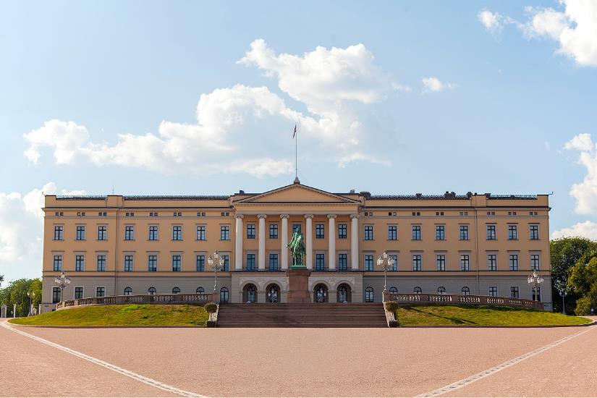
Lorient Vous Propose Le Palais Royal D’Oslo
Slottet i Oslo.

Slide 2
Le Palais Royal à Oslo, construit dans la première moitié du XIXᵉ siècle pour le roi de Suède et de Norvège Charles III Jean, est la résidence officielle du monarque norvégien. Il est situé dans le centre d'Oslo, sur la colline de Bellevue, au bout de l'avenue Karl Johans, et est entouré par le parc du Palais.

Slide 3
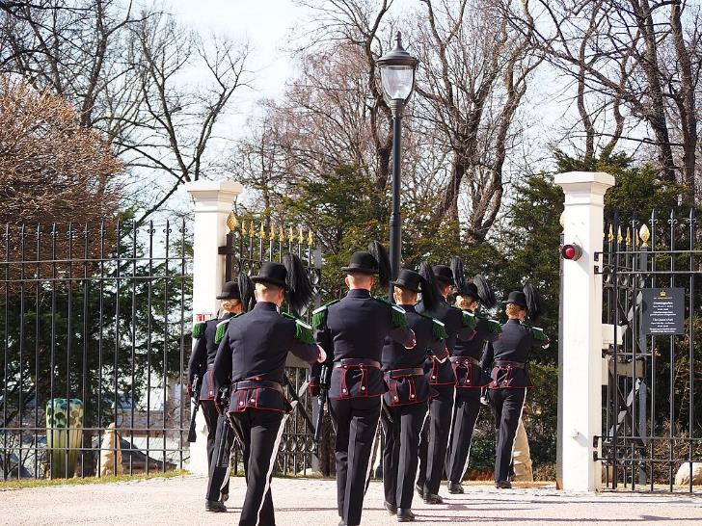
Relève de la garde au Palais royal d'Oslo en 2023.

Slide 4
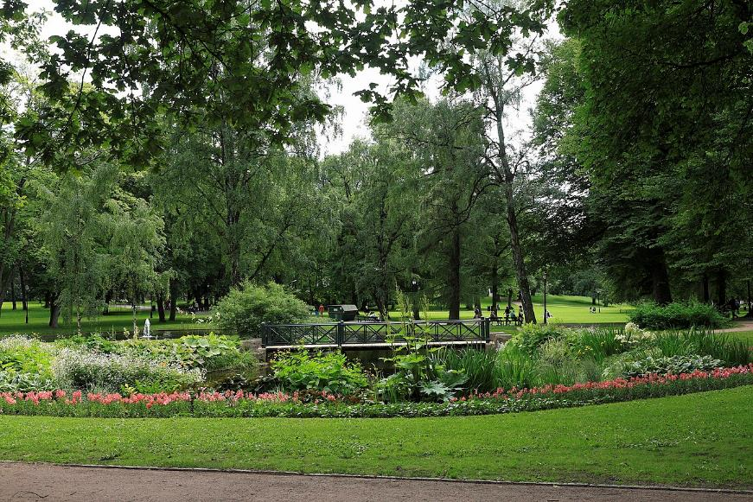
Parc du Palais.

Slide 5
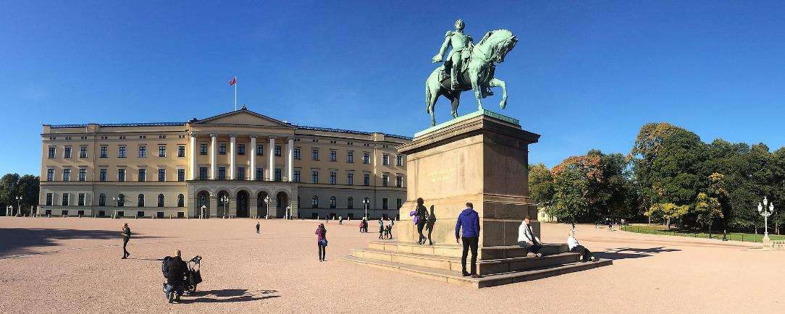
Place du palais et statue équestre du roi Charles III Jean.

Slide 6
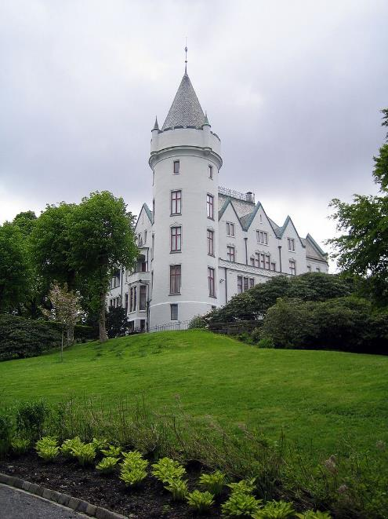
Gamlehaugen, domicile de l'ancien Premier ministre Christian Michelsen, actuellement l'un des manoirs de la famille royale, à Bergen, Norvège

Slide 7
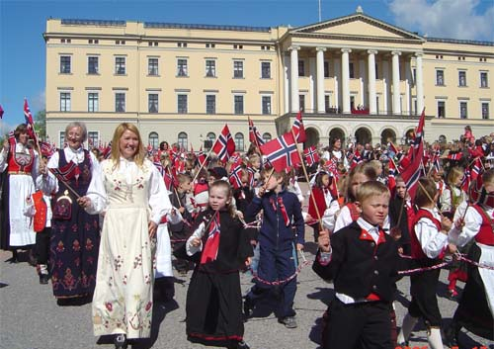
Célébration devant le Palais royal d'Oslo.

Slide 8
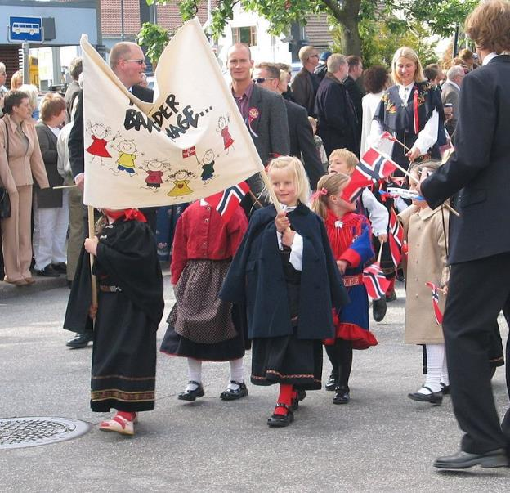
Enfants en tenue nationale marchant dans une parade le 17 mai, jour de la constitution de la Norvège

Slide 9
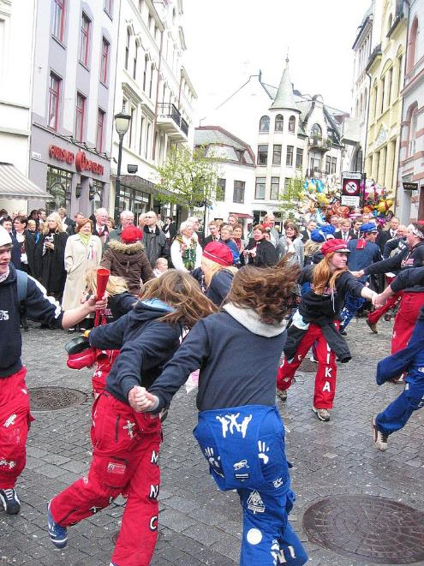
Diplômés du secondaire célébrant la fête nationale de la Norvège.

Slide 10
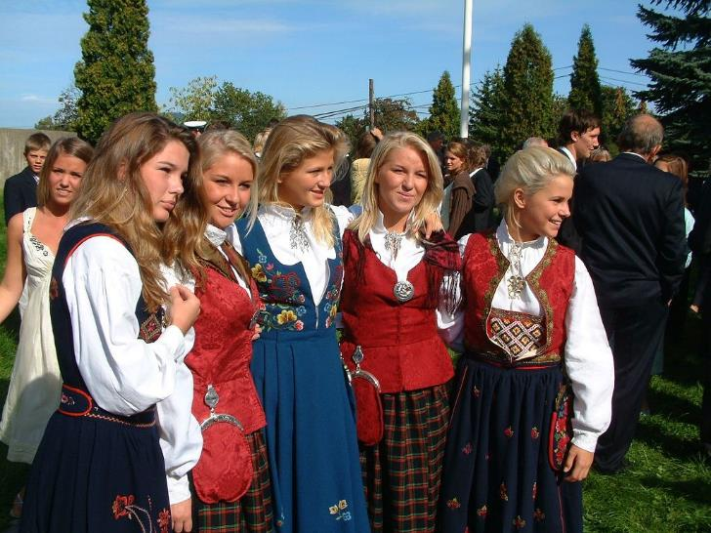
Jeunes filles dans différents costumes nationaux. Akershus, Norvège

Slide 11
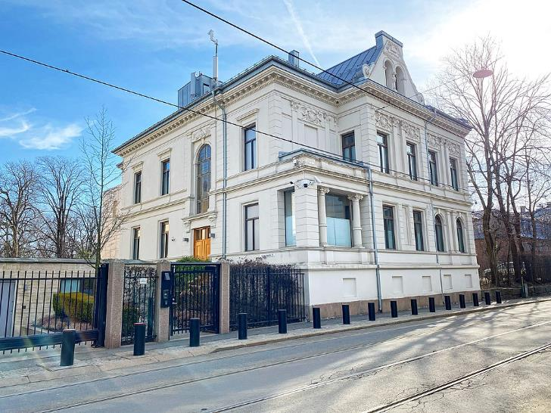
Résidence du premier ministre norvégien

Slide 12
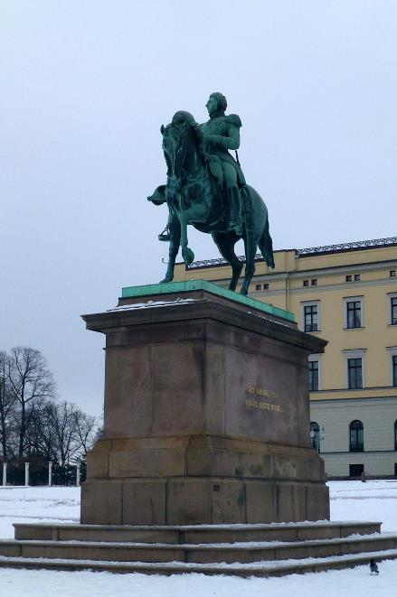
Statue équestre du roi Karl XIV Johan

Slide 13
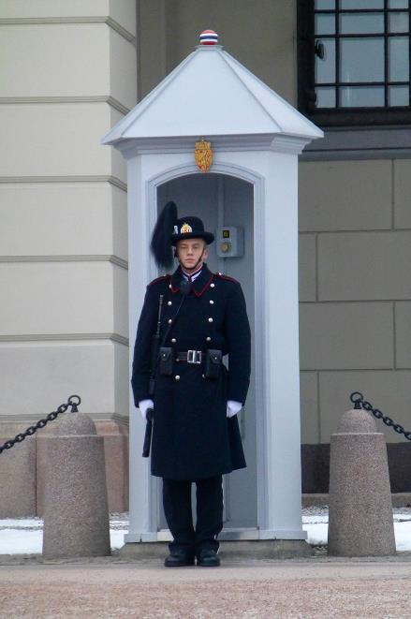
Garde Royal

Slide 14
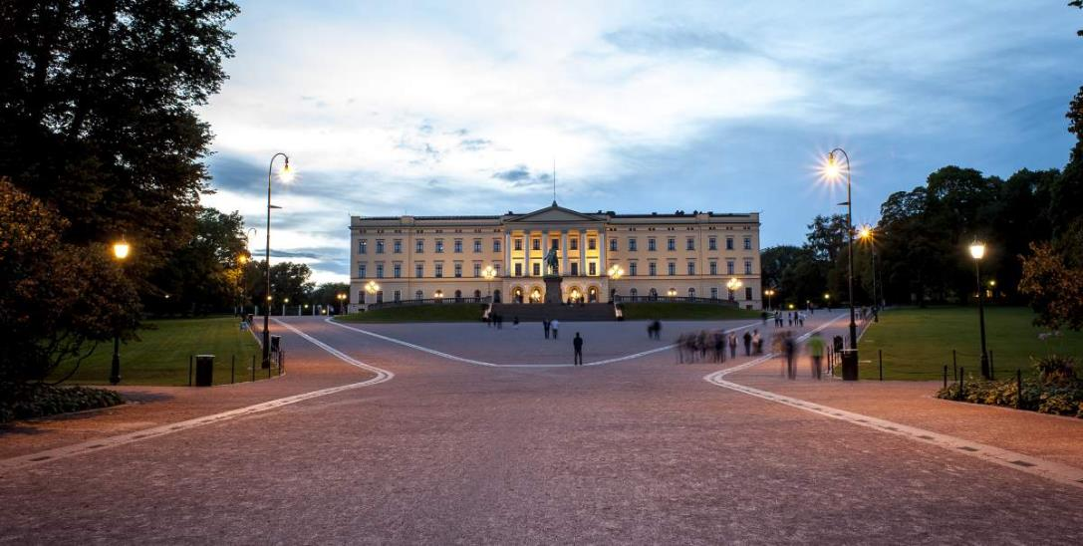
Le palais Royal est la résidence officielle de la famille royale, construite de 1824 à 1848.

Slide 15
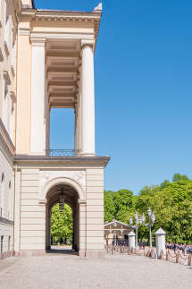

Slide 16
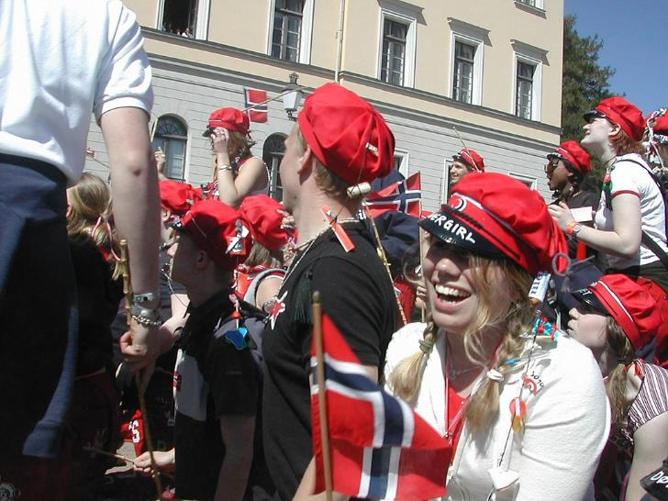
Russ passant devant le Palais Royal d'Oslo, le 17 mai 2002. Cette image date de 2002 , lorsque j'étais Russ moi-même, et montre plusieurs de mes camarades de classe passant devant le Palais Royal d' Oslo lors des célébrations du 17 mai . C'est le cru

Slide 17
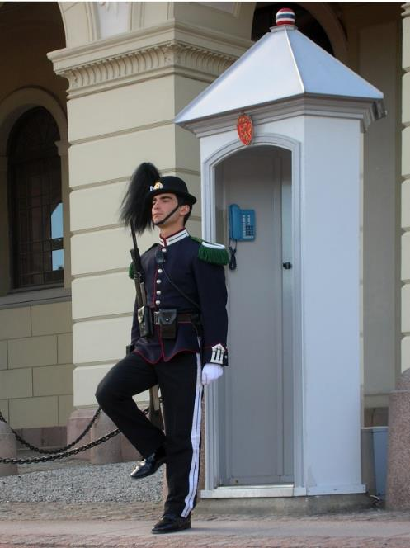
Soldat de la garde royale en faction devant le Palais royal d'Oslo

Slide 18
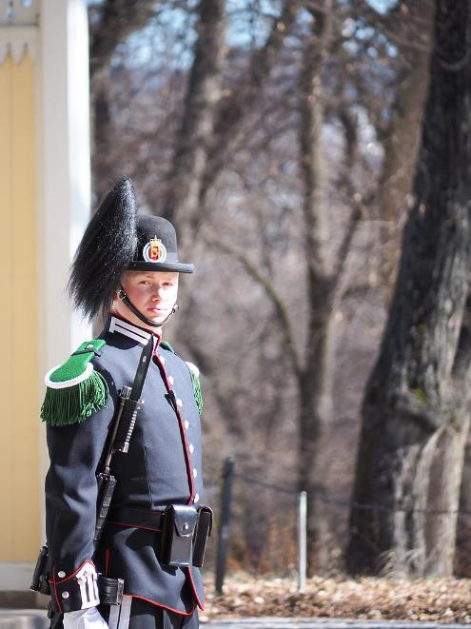
Garde royal norvégien près du Palais royal d'Oslo, munit d'un fusil d'assaut à baïonnette.

Slide 19
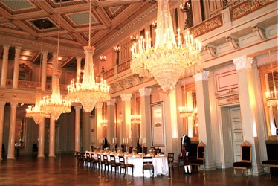
La Grande Salle des Fêtes est la plus spacieuse du palais et court sur deux niveaux. Les bals royaux s'y tiennent comme ceux donnés en 1968 à l'occasion du mariage du roi Harald et de la reine Sonja ou plus récemment en 2001 pour celui du couple princier-héritier Haakon et Mette-Marit

Slide 20
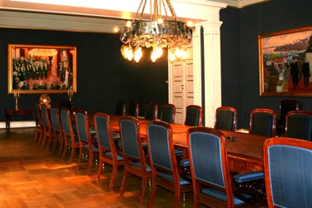
Chaque vendredi à 11h00, le Salon du Conseil des ministres (à gauche) accueille les membres du gouvernement pour ledit conseil présidé par le Roi. Le Salon des Oiseaux (à droite) est en fait l'antichambre du bureau du Roi et y patientent toutes les personnes ayant sollicité une audience royale. Aux murs, les peintures représentent la nature norvégienne dans toute sa diversité tandis qu'au plafond plane un grand aigle

Slide 21
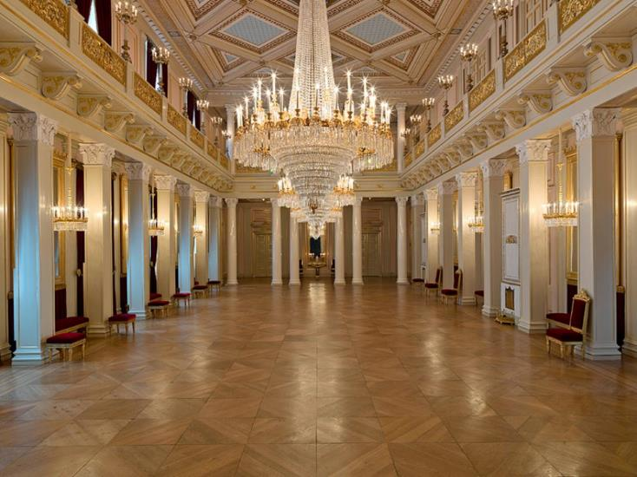
Le palais royal d’Oslo

Slide 22
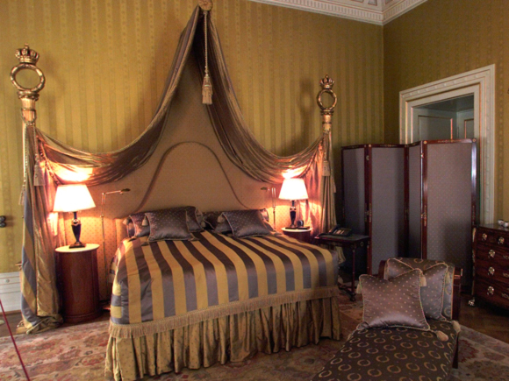

Slide 23
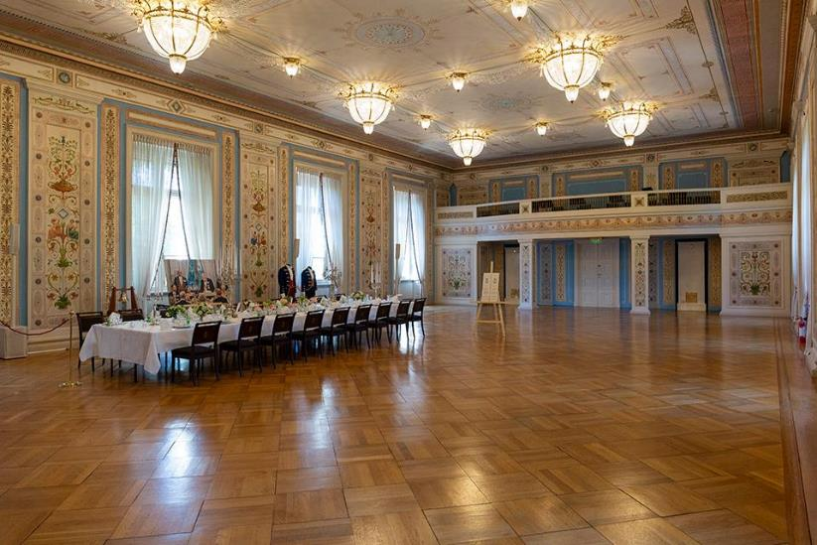

Slide 24
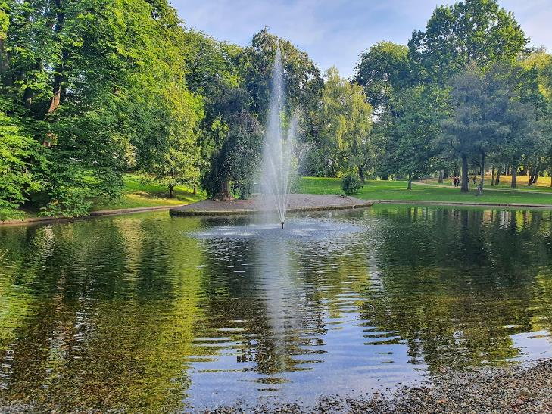
Le Parc Du Palais D’Oslo

Slide 25
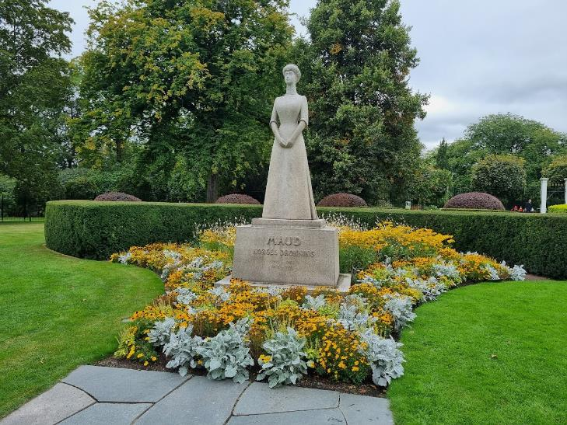

Slide 26
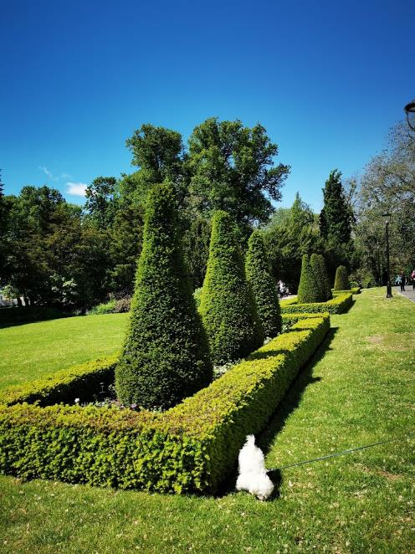

Slide 27
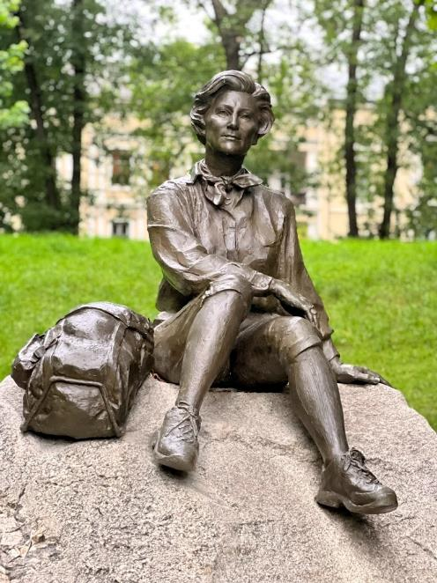

Slide 28
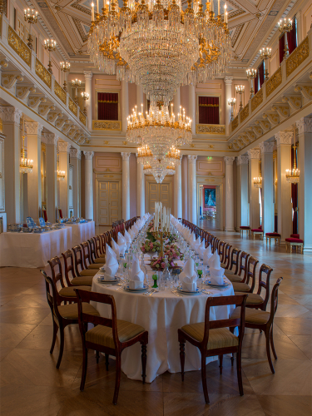
Lorient Vous A Proposé Le Palais D’Oslo ‘Norvège )
Les Images Et Le Son Du Net
Daniel
Salle A Manger Du Palais D’Oslo

